Slide 1

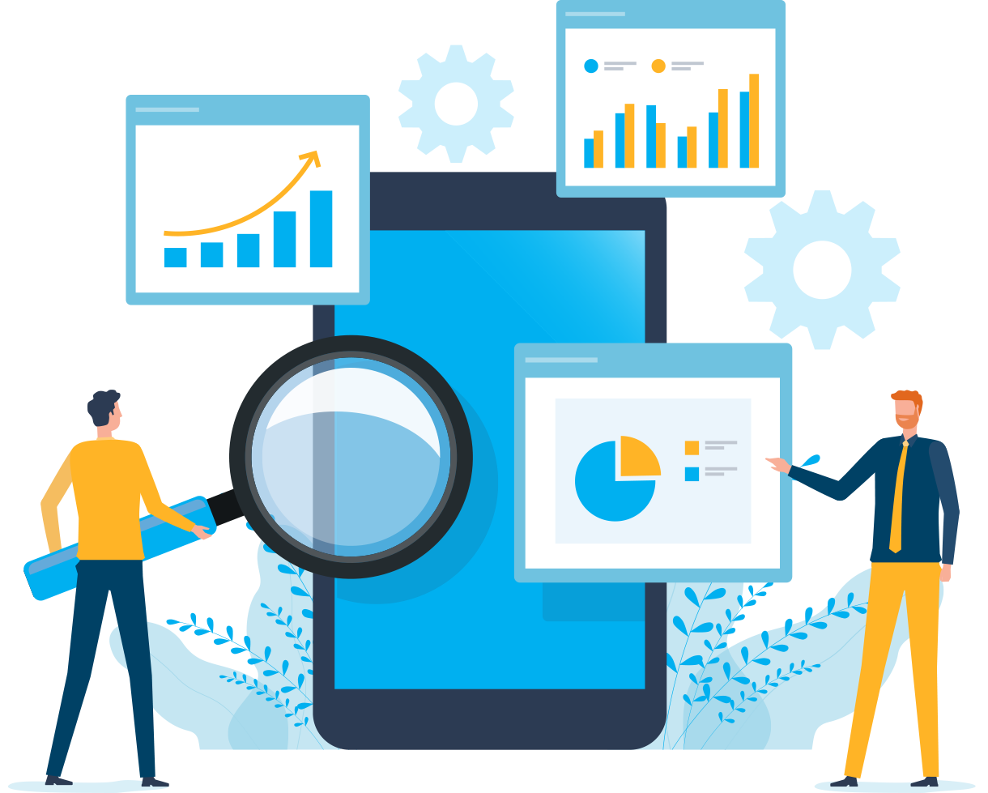


סטטיסטיקה
ככלי לניתוח נתונים

Slide 2
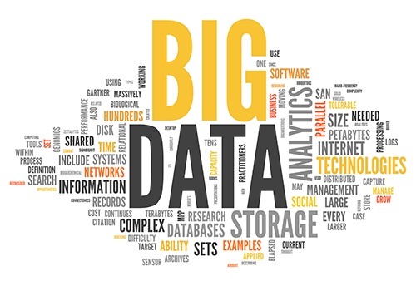


מרוב עצים לא רואים את היער
Notes:
בכל שנייה נוצרת כמות בלתי נגמרת של נתונים חדשים הנאספים באמצעים אלקטרוניים.
המוח האנושי אינו יכול לתפוס ולהבין כזו מאסה של נתוני BIG DATA, בטח שלא להפיק תובנות מהר הנתונים ההולך וגדל.
מנתחי הנתונים חייבים להשתמש בכלים שיאפשרו להם לנתח את הנתונים.

Slide 3

אחד הכלים החשובים ביותר למנתח נתונים לטובת הפקת תובנות מ-DATA הוא כלי הסטטיסטיקה
סטטיסטיקה מאפשרת למידה, העמקה
והפקת תובנות מנתונים.
Notes:
יש לתת לתלמידים לחפש באינטרנט את ההגדרה של ויקיפדיה לסטטיסטיקה ולשתף את הכיתה בתוצאות.
לאחר שהתלמידים יציגו את הפתרון יש להסב את תשומת לבם להגדרת הסטטיסטיקה לפי ויקיפדיה, שכל מילה בה ממחישה את חשיבותה למנתח הנתונים:
"סטטיסטיקה היא תחום ידע הנוגע לאיסוף, עיבוד, ניתוח והצגת מסקנות מנתונים כמותיים".

Slide 4

Notes:
נצפה כעת בסרט על כמות הנתונים בעולם והאתגר להבין אותם.
שם הסרט: "מצגת לסרטון ביג דאטה"
לאחר הצפייה בסרטון בקשו מהתלמידים שכל אחד מהם יפרסם פוסט ברשת החברתית.
לאחר פרסום הפוסט בקשו מהתלמידים להקריא אותו ולציין אם שיתפו תמונה או סרטון. לבסוף סכמו בכיתה
את מספר הפוסטים, התמונות והסרטים שהכיתה שיתפה לבדה באינטרנט בעשר דקות. הדגישו את היקף המידע שהכיתה העלתה לרשת.

Slide 5

אוכלוסייה
01
כלל הפריטים או המקרים הרלוונטיים למחקר
Notes:
כל מחקר נתונים מתחיל בהגדרת האוכלוסייה שעליה יתבסס המחקר ושעליה נפעיל את הכלים הסטטיסטיים שנלמד.

Slide 6
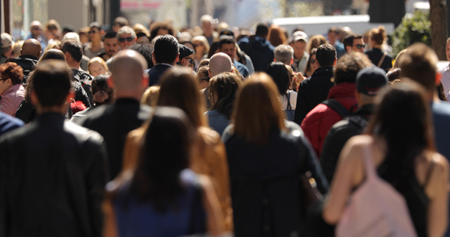

דוגמאות לאוכלוסייה
02
תושבי מדינת ישראל
כלל המנויים לתיאטרון
Notes:
משימה בכיתה – האם תוכלו לחשוב על עוד דוגמאות לאוכלוסייה?

Slide 7
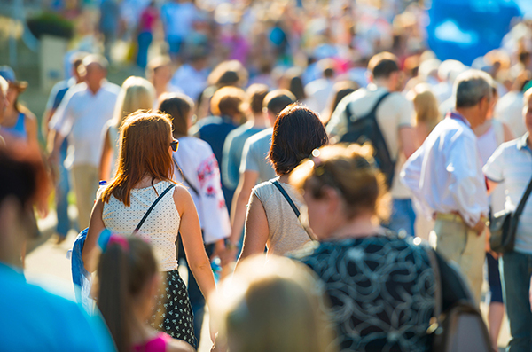
דוגמאות נוספות לאוכלוסייה
03
תלמידי שכבת י"א
כלל מוצרי הסופר
כלל ספרי הספרייה
עצי הקקטוס בעולם
Notes:
פתרון אפשרי לעוד דוגמאות לאוכלוסייה

Slide 8

מדגם הוא
תת-קבוצה
מתוך האוכלוסייה
Notes:
לאחר שהסברנו והבנו מהי אוכלוסייה, מושג חשוב נוסף בהגדרה הבסיסית של מחקר נתונים הוא "מדגם".
מדגם הוא חלק מהאוכלוסייה שאנחנו רוצים לחקור.

Slide 9
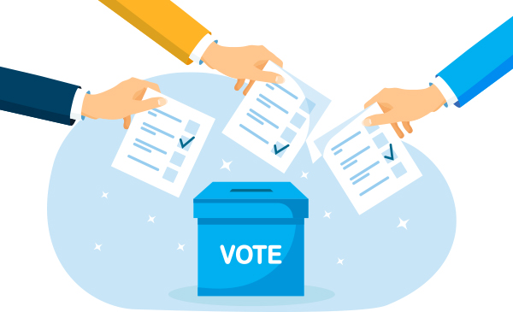
דוגמה נוספת למדגם:
מדגם בחירות
Notes:
לאחר שהסברנו והבנו מהי אוכלוסייה, מושג חשוב נוסף בהגדרה הבסיסית של מחקר נתונים הוא "מדגם".
מדגם הוא חלק מהאוכלוסייה שאנחנו רוצים לחקור.
נדרשים משאבי זמן וכסף רבים מדי לקבלת מענה מכל אזרח בישראל על אופן הצבעתו בבחירות.
לכן, בתקופת הבחירות חברות החדשות וארגונים שונים מבצעים מדגמים רבים כדי לנסות לחזות את תוצאות הבחירות.
מדגם הבחירות אוסף מידע רק מחלק קטן מכלל אוכלוסיית אזרחי ישראל, ובעזרת ניתוח נתונים משמעותי ניתן לחזות באמצעותו את תוצאת הבחירות.
יש לדון בכיתה: האם מדגמי הבחירות מצליחים לנבא את תוצאות הבחירות? האם לדעתכם מדגמי הבחירות משקפים ומייצגים את האוכלוסייה הכללית?

Slide 10

דוגמה למדגם:
במחקר נתונים על אוכלוסיית
הפינגווינים האפריקאיים,
נדגמו 200 פינגווינים בחוף בולדרס
Notes:
דוגמה נוספת למדגם
נדרשים משאבים רבים שאף עלולים להזיק לכלל אוכלוסיית הפינגווינים האפריקאים כדי לחקור את כולם, ולכן בחרו רק 200 שנדגמו מביניהם.
גם כאן יש לנהל דיון בכיתה – האם 200 הפינגווינים שנבחרו מייצגים את כלל אוכלוסיית הפינגווינים האפריקאים? ניתן להיעזר באינטרנט כדי ללמוד על הפינגווינים האפריקאים.
שאלה נוספת לדיון: כיצד הייתם מציעים לדגום את אוכלוסיית הפינגווינים האפריקאים בדרך שתייצג אותם טוב יותר?
(כיוונים לתשובה: לפי ויקיפדיה הפינגווין האפריקאי חי ב-24 איים שונים. יכול להיות שמיקום האי יטה את תוצאות המחקר. לכן כדאי לדגום מספר פינגווינים בכל אי באופן יחסי לגודלם בכלל האוכלוסייה.
כיוון נוסף לדוגמה לתשובה: גילאי הפינגווינים הנדגמים - יש לוודא שהפינגווינים נדגמים בהתאם לחלקם היחסי באוכלוסייה הכללית).

Slide 11

לסיכום,
נשתמש במדגם כשיש אתגר להשתמש בכל האוכלוסייה כמו חוסר במשאבים להשיגם
או סיכון מובנה לנחקרים.
על המדגם לייצג את האוכלוסייה ככל האפשר.
Notes:
נלמד ונעמיק בנושא בחירת המדגם כך שייצג את כלל האוכלוסייה בהמשך פרק הסטטיסטיקה.

Slide 12
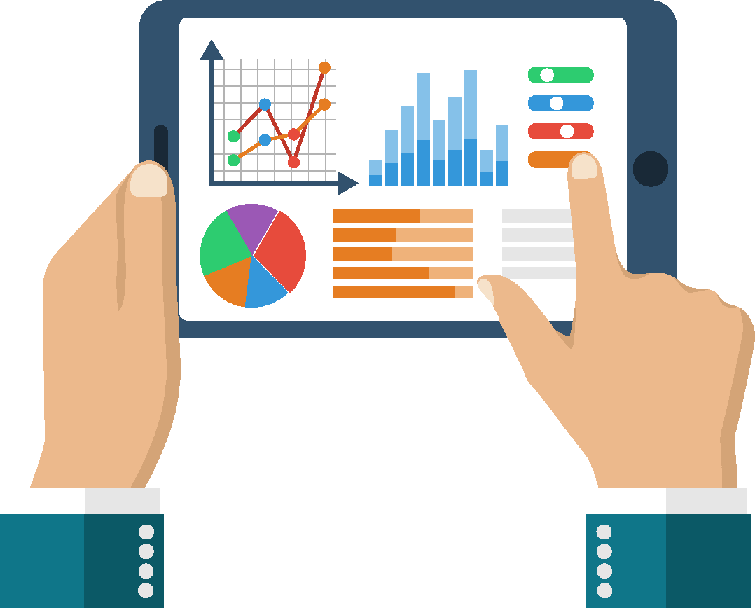

HANDS-ON
ניתוח נתונים לומדים בעיקר בידיים
HANDS-ON
כל התמונות במצגת נלקחו מאתר Shutterstock.com
Notes:
בשיעור הבא נלמד על משתנים שמתארים את המידע שנאסף על האוכלוסייה או על המדגם שאנו חוקרים.
כעת יש לבצע את תרגיל 1 באקסל: "מבוא לסטטיסטיקה לניתוח נתונים"

